Slide 1


Slide 2
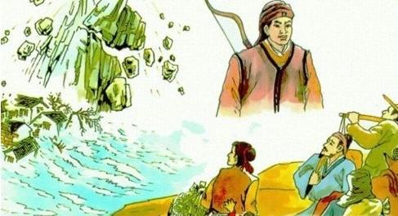


人教版 语文 五年级 上册
9 猎人海力布
初读感知

Slide 3

神话故事是民间文学的一种。远古时代人民集体口头创作。包括神鬼的故事和神（鬼）化的英雄传说。 其产生表现了古代人民对自然力的斗争和对理想的追求，它是一种精神寄托、人类的向往和宗教的实化展现，对后世的文学艺术有深远的影响。
神
话
故
事

Slide 4


朗读视频
自读课文，要求：
1.自由读课文，把课文读通顺、准确。
2.想一想，整篇课文讲了一个怎样的民间故事？

Slide 5


我会读
chóu
shì
huǎng
xī
誓
谎
谢 发 话 牲
酬
牺

Slide 6
易错音
给下列生字选择正确的读音。
叮嘱（dīng dīn） 叮嘱（zǔ zhǔ）
珍贵（zhēng zhēn） 拖延（yán yáng）
√
√
√
√

Slide 7

识字见宝
快来点一点吧！
库
浸
临
膝
融
乳

Slide 8
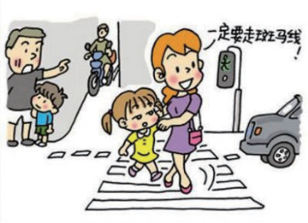

同音易混字
字义：托付，告诫。如：嘱咐。
嘱
组词：（ 嘱咐）（叮嘱）（遗嘱）
zhǔ
字义：注视。如：瞩目。
瞩
组词：（ 瞩目）（瞩望）（高瞻远瞩）
运用：妈妈嘱咐我做事一定要高瞻远瞩。

Slide 9
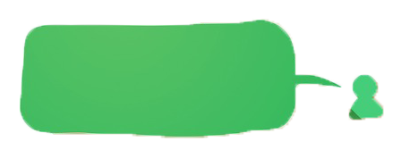
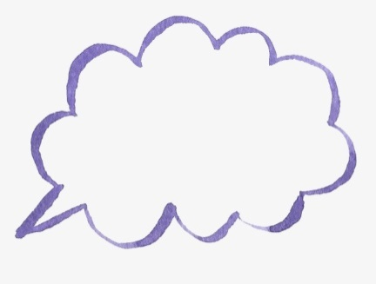
多音字
加点的字是多音字！
关注下面句子中加点的字，看看你有什么发现？
老龙王对海力布十分感激，要重谢他。
.
chóng (重新)
zhòng (重力)
注意加点字的读音！
重
读一读：近年来，重阳节越来越受人们的重视了。
.
.

Slide 10

整体感知
这是课后第1题哦！
默读课文，说说课文写了海力布的哪几件事？
课文写了海力布的两件事：一是海力布救小白蛇得到了能听懂动物语言的宝石；二是海力布把听到的可怕消息说出来，救了乡亲们，自己永远变成了石头。

Slide 11
提示：点击生字进入详细讲解。
我会写
酬
珍
叮
嘱
塌
焦
誓
谎
延
悔
扶
观察生字在田字格中的位置，讨论书写注意事项。

Slide 12
酬
珍
叮
嘱
塌
焦
誓
谎
延
悔
扶
左右结构
半包围结构
上下结构

Slide 13
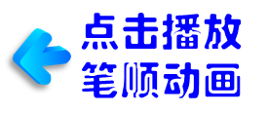

chóu
州字第二笔是竖撇、稍长，中竖要短，右竖最长。
酬
酉字要窄、里边有一短横。
结构：左右
音序：C 部首：酉
易错提示：左部千万不要少一横哦！
组词：报酬 壮志未酬
笔画：十三
Notes:
13

Slide 14
zhēn
人字稍扁宽，下边三撇上下排列、下撇要长。
珍
王字要窄小。
结构：左右
音序：Z 部首：王
易错提示：左部千万不要写成横哦！
组词：珍珠 奇珍异宝
笔画：九
Notes:
14

Slide 15
dīng
丁字横稍短、竖钩的竖要长、写钩时稍顿笔。
叮
口字要小、位置靠上。
结构：左右
音序：D 部首：口
易错提示：左部是“丁”不是“于”哦！
组词：叮咛 千叮万嘱
笔画：五
Notes:
15

Slide 16
zhǔ
尸字要窄长，禹字上窄下宽、各部分都要扁、中间一竖贯穿到下框。
嘱
口字要小、位置靠上。
结构：左右
音序：Z 部首：口
易错提示：左下部框内是提、点，不是撇折、点哦！
组词：遗嘱 千叮万嘱
笔画：十五
Notes:
16

Slide 17
tā
两个习字要紧凑、里边点小提稍长、上下排列。
塌
土和日两字都要扁小。
结构：左右
音序：T 部首：土
易错提示：右上部是扁日哦！
组词：倒塌 鼻蹋嘴歪
笔画：十三
Notes:
17

Slide 18
jiāo
下边四点稍宽、匀称，首点为左点、其它三点为右点。
焦
隹稍窄、右边四横要紧凑。
结构：上下
音序：J 部首：隹
易错提示：上部是“隹”不是“住”哦！
组词：心焦 焦躁不安
笔画：十二
Notes:
18

Slide 19
shì
誓
折字要扁宽、扌的一提和斤字的横稍长。
言字的上横最长、下边都要窄。
结构：上下
易错提示：上面是“折”不是“拆”哦！
音序：S 部首：言
组词：誓言 海誓山盟
笔画：十四
Notes:
19

Slide 20
huǎng
荒字各部分都要扁，中间亡字的第三笔是竖折不是撇折，下边儿字中间多一竖。
谎
左窄右宽。
结构：左右
音序：H 部首：讠
易错提示：“荒”字中间是“亡”哦！
组词：说谎 弥天大谎
笔画：十一
Notes:
20

Slide 21
yán
里边不是正字、上边是短撇、末笔竖折是一笔。
延
外边是廴，与辶不同。
结构：半包围
音序：Y 部首：廴
易错提示：外边千万不要写成“辶”哦！
组词：延期 延年益寿
笔画：六
Notes:
21

Slide 22
huǐ
母字竖折和横折钩下边都稍往左拉、末端要交叉，中间一横左右都出头。
悔
“忄”左点靠下，右点靠上。
结构：左右
音序：H 部首：忄
易错提示：右部是“每”不是“母”哦！
组词：懊悔 悔之晚矣
笔画：十
Notes:
22

Slide 23
fú
夫字两横要靠上，竖撇贯穿两横，捺在第二横下、要舒展。
扶
扌的横短一提要长。
结构：左右
音序：F 部首：扌
易错提示：左部“扌”第三笔是提哦！
组词：搀扶 扶老携幼
笔画：七
Notes:
23

Slide 24

写一写
1.在生字本上练习书写，师生评价。
2.听写生字、词语。
3.对照下面的词语，同桌互批，纠正错字。
酬谢 珍宝 叮嘱 崩塌 发誓 谎话 迟延
后悔 猎物 感激 扶着 复活 议论 搬家
焦急 镇定 悲痛 千真万确 震天动地

Slide 25
课堂小结
再读课文，填一填。
本文讲的是猎人 打猎时救了龙王的 ，得到一块 ，使他听得懂 的语言，他把利用宝石听到了大山要崩塌、洪水要淹没村子的可怕消息告诉了 ，乡亲们得救了，而他自己却变成了 的故事。
海力布
女儿
宝石
动物
乡亲们
石头

Slide 27


